Slide 1
Муниципальное автономное дошкольное образовательное учреждение «Детский сад «Радуга»
ОБСЛЕДОВАНИЕ ЗВУКОПРОИЗНОШЕНИЯ
[Т], [Т'], [Д], [Д'].
Учитель-логопед Андронова Татьяна Анатольевна
г. Советский

Slide 2
Определить у детей правильное произношение изолированных звуков [Т], [Т`], [Д], [Д`].
Инструкция: повтори за мной – Т, Т`, Д, Д`.
ЗВУК [Т]
Определить у детей правильное произношение звука [Т] в слогах.
Инструкция: повтори за мной.
ТА – ТА ТА – ТО АТ – ОТ ТА – ТА – ТО
ТО – ТО ТЫ – ТА ИТ – АТ ТУ – ТУ – ТА

Slide 3
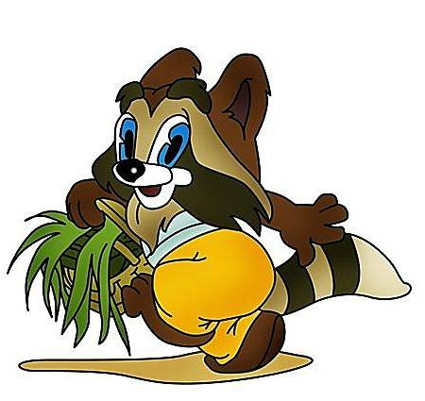
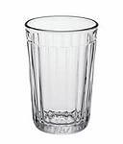
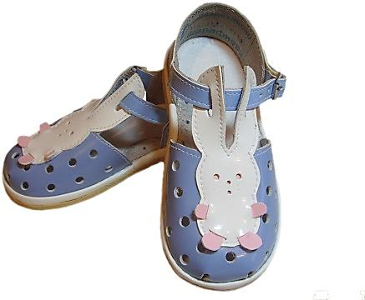
Определить у детей правильное произношение звука [Т] в словах.
Инструкция: назови картинки.

Slide 4
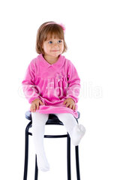
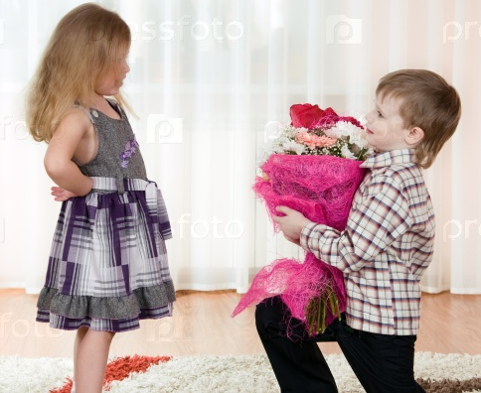
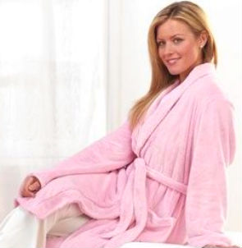
Определить у детей правильное произношение звука [Т] в предложении.
Инструкция: придумай предложение по картинке.

Slide 5
Определить у детей правильное произношение звука [Т] в текстах.
Инструкция: повтори за мной.
Огонёк.
Есть цветы:
Цветут все лето,
пахнут,
просятся в букет!
А спроси,
Какого цвета, –
И не вдруг припомнишь цвет…
Мака алый огонек
Вспыхнул ровно на денек,
Но его я как ни странно,
Целый год забыть не мог!
В. Левановский.
ТА – ТА – ТА – мы везем с собой кота.
ОТА – ОТА – ОТА – какая это нота?
ТЫ – ТЫ – ТЫ – где живут киты?
ОТ – ОТ – ОТ – мама варит компот.
ОТ – ОТ – ОТ – наш папа – пилот.
На двоих одна лопата,
И опять она у брата.
Брат копает, я стою,
Больше брата устаю.
В. Мусатов.
Инструкция: послушай рассказ, перескажи.
У пианино Тоня, Таня и Анюта. У Анюты ноты. Анюта сидит за пианино и играет по нотам мелодию. Тоня и Таня поют. Девочки поют песню о маме. Это нежная и красивая песня. Молодцы, Тоня, Таня и Анюта!

Slide 6
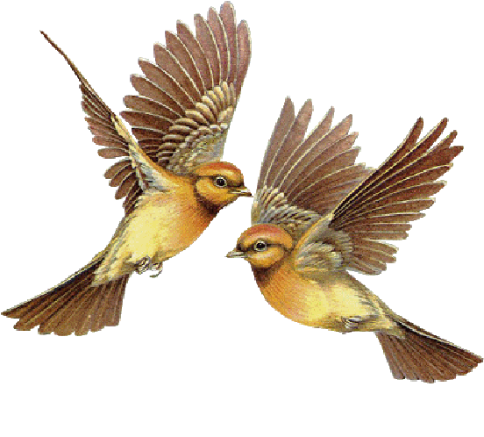
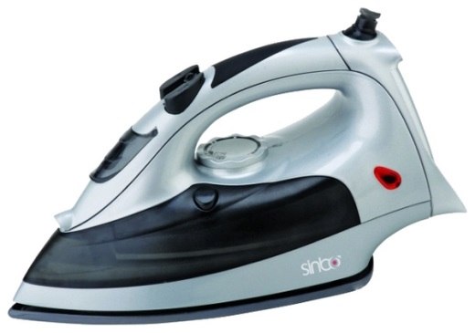
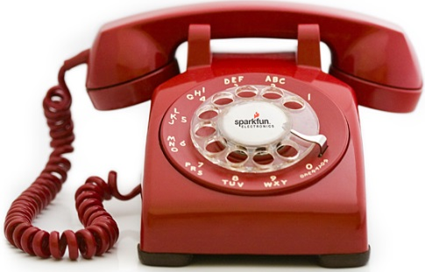
ЗВУК [Т`]
Определить у детей правильное произношение звука [Т`] в слогах.
Инструкция: повтори за мной.
ТЯ – ТЯ ТЮ – ТИ АТЬ – АТЬ ТЯ – ТЯ – ТЁ
ТЁ – ТЁ ТЕ – ТИ УТЬ – АТЬ ТИ – ТИ – ТЯ
Определить у детей правильное произношение звука [Т`] в словах.
Инструкция: назови картинки.

Slide 7
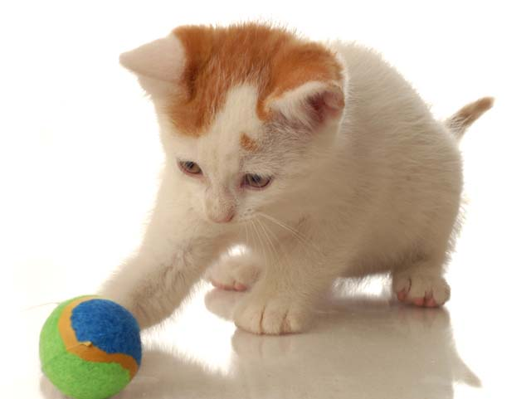
Определить у детей правильное произношение звука [Т`] в предложении.
Инструкция: придумай предложение по картинке.

Slide 8
Определить у детей правильное произношение звука [Т`] в текстах.
Инструкция: повтори за мной.
АТЕ – АТЕ – АТЕ – кто танцует на канате.
ТЕ – ТЕ – ТЕ – лежит кошка на тахте.
ОТЬ – ОТЬ – ОТЬ – (сначала) надо муку намолоть.
ИТЬ – ИТЬ – ИТЬ – потом тесто замесить.
Очень теплая кровать,
И не хочется вставать…
В детский сад сегодня утром
Петя опоздал опять.
Тень-тень, потетень.
Сеть накинут на плетень.
Там истлеют нити сети,
не поймают птичек дети.
Инструкция: послушай рассказ, перескажи.
Костя и Петя ходят в школу. В рюкзаках они носят тетрадки, пеналы, книжки. В классе они сидят тихо-тихо. Шуметь нельзя, нужно слушать учительницу. Побегать и поиграть можно на перемене. Как хорошо и интересно в школе!

Slide 9
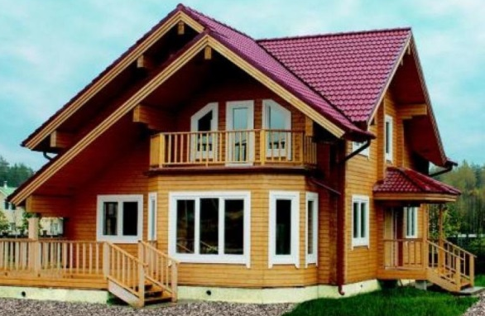
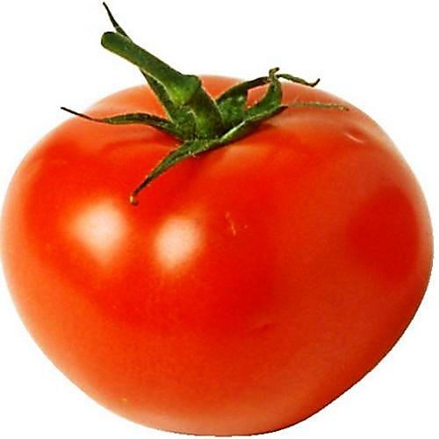
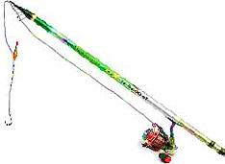
ЗВУК [Д]
Определить у детей правильное произношение звука [Д] в слогах.
Инструкция: повтори за мной.
ДА – ДА ДА – ДЫ АД – ОД ДА – ДА – ДО
ДО – ДО ДУ – ДА ОД – УД ДУ – ДУ – ДА
Определить у детей правильное произношение звука [Д] в словах.

Slide 10
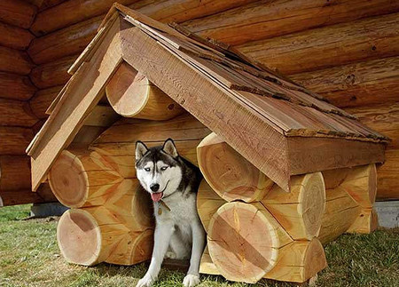
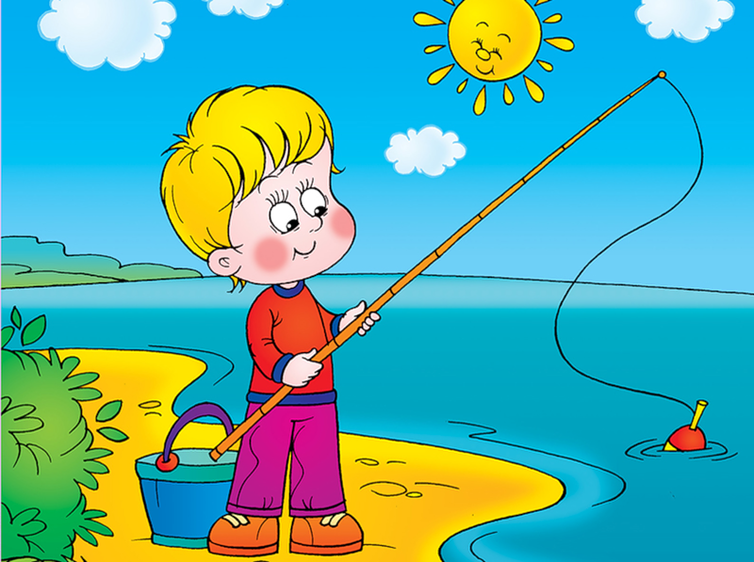
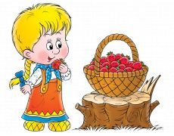
Определить у детей правильное произношение звука [Д] в предложении.
Инструкция: придумай предложение по картинке.

Slide 11
Определить у детей правильное произношение звука [Д] в текстах.
Инструкция: повтори за мной.
Доктор
Доктора не бойтесь, дети.
Он добрее всех на свете.
С ним давно знакома я:
это мамочка моя!
Г. Виеру
ДА – ДА – ДА – у нашего деда есть борода.
ДУ – ДУ – ДУ – мама готовит нам еду.
АДА – АДА – АДА – у мамы есть помада.
ОДА – ОДА – ОДА – сегодня на улице хорошая
погода.
Вдоль по улице иду я и в большую дудку дую!
— Ду-ду-ду да ду-ду-ду, я по улице иду!
Инструкция: послушай рассказ, перескажи.
Вот домик тёти Люды. У дома сад. Тётя Люда - садовод. В саду растут яблони, сливы, малина. Тётя Люда любит ухаживать за своим садом. Осенью она собирает много плодов. Тётя Люда раздаёт яблоки, сливы, малину своим друзьям.

Slide 12
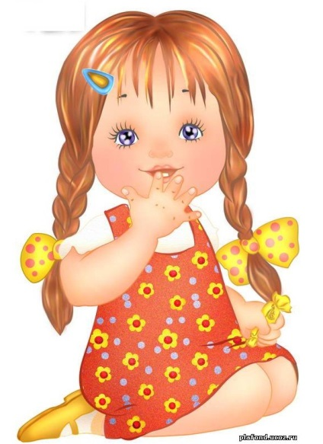
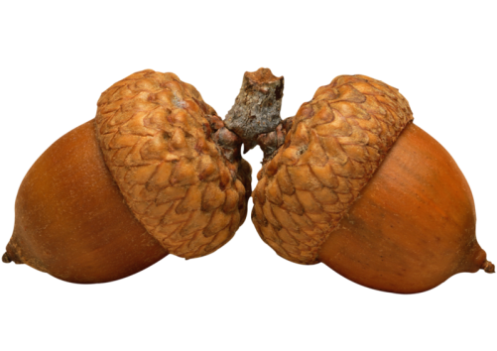
ЗВУК [Д`]
Определить у детей правильное произношение звука [Д`] в слогах.
Инструкция: повтори за мной.
ДЯ – ДЯ ДИ – ДЁ АДЬ – ОДЬ ДЯ – ДЯ – ДЁ
ДЁ – ДЁ ДЮ – ДЕ ИДЬ – АДЬ ДЮ – ДЮ – ДЯ
Определить у детей правильное произношение звука [Д`] в словах.
Инструкция: назови картинки.

Slide 13
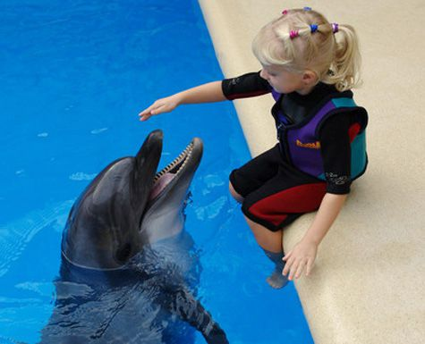
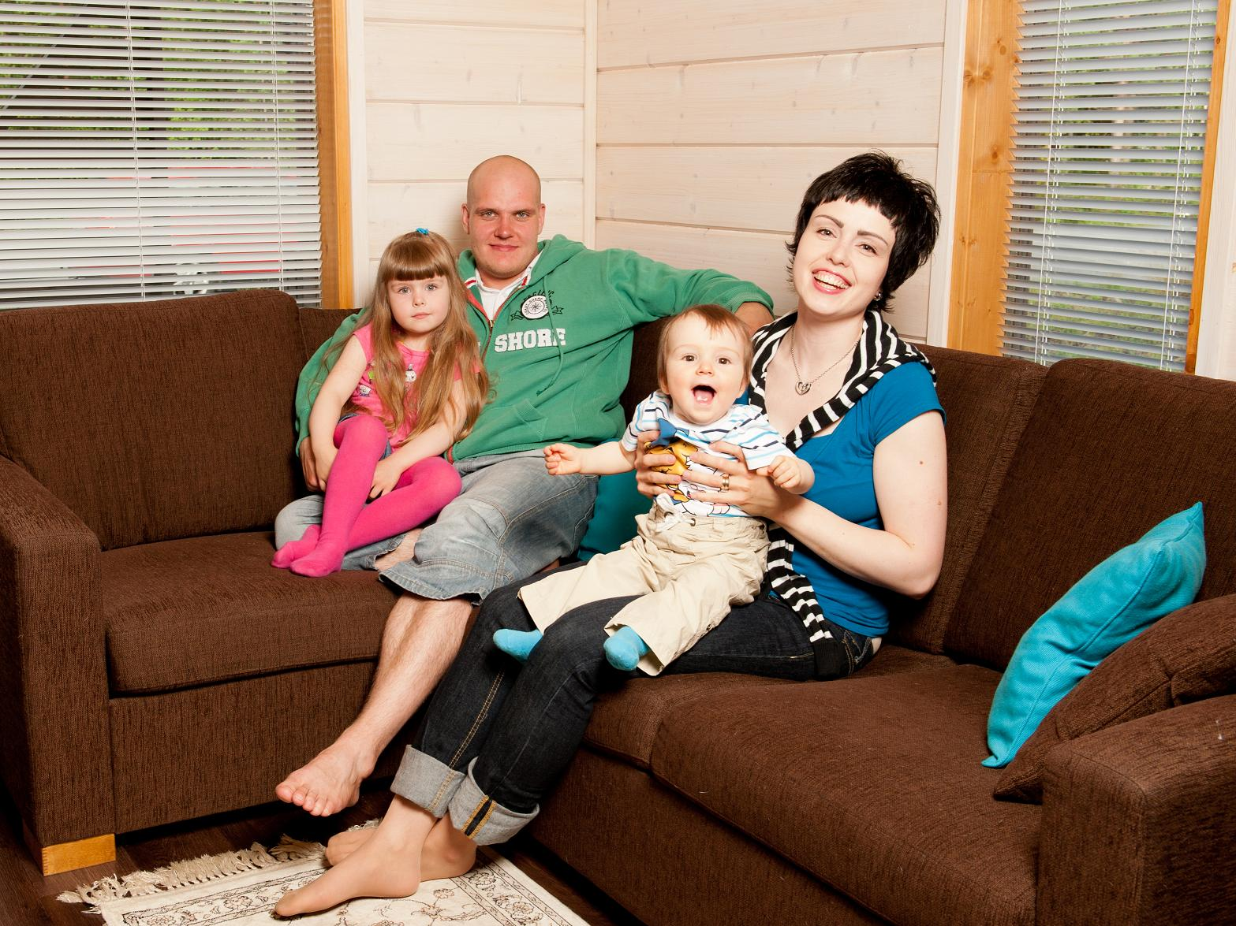
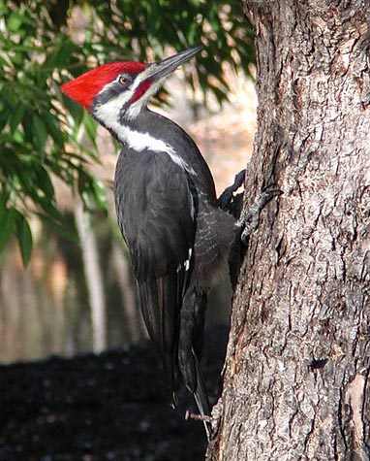
Определить у детей правильное произношение звука [Д`] в предложении.
Инструкция: придумай предложение по картинке.

Slide 14
Определить у детей правильное произношение звука [Д] в текстах.
Инструкция: повтори за мной.
ДЯ - ДЯ - ДЯ - идет дядя.
ДЕ - ДЕ - ДЕ - наступил день.
ДИ - ДИ - ДИ - сюда иди.
ДЮ - ДЮ - ДЮ - вот индюк.
Лебеди, лебеди,
Белые лебеди.
Лебеди летели
И на воду сели.
Сели,посидели,
Снова полетели.
Сонный день, сонный день…
Сонным ветрам дунуть лень.
Сонным курам клюнуть лень.
Сонный день, сонный день…
Инструкция: послушай рассказ, перескажи.
Дима нарисовал дерево. Около дерева - маленький прудик. В нём плавали великолепные белые лебеди. Дима показал рисунок маме. - Дима, как красиво, - сказала мама. Дима был рад.

